Slide 1
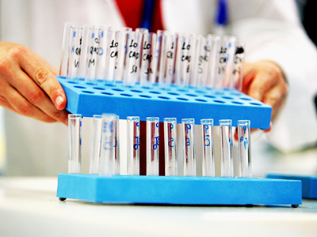
Процедура допинг-контроля

Slide 2
Допинг-контроль является важнейшей составной частью комплексной программы мероприятий, направленных на предотвращение применения спортсменами запрещенных (допинговых) средств.
Этапы процедуры допинг контроля:
отбор биологических проб для анализа,
физико-химическое исследование отобранных проб и оформление заключения
наложение санкций на нарушителей.

Slide 3
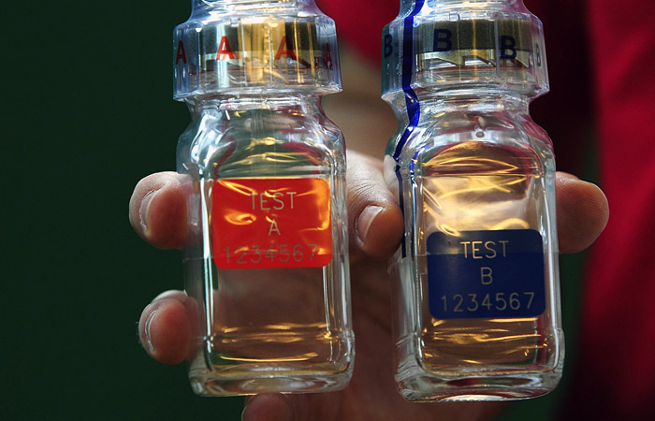
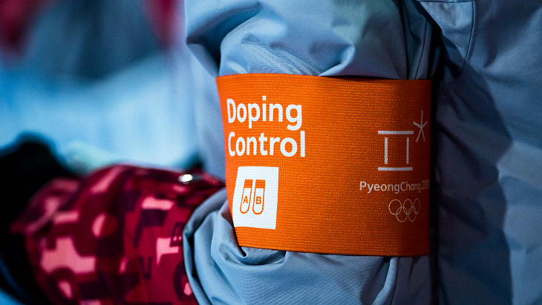
В обязательном порядке допинг-контроль проходят победители, занявшие 1-е, 2-е и 3-е места, а также, по решению комиссии, один из несколько спортсменов, не занявших призовых мест (он выбирается по жребию). После выступления, указанные спортсмены направляются в комнату допинг-контроля. Здесь спортсмен сам выбирает емкость для сбора пробы мочи на анализ. Затем в присутствии наблюдателя происходит сдача пробы мочи (наблюдатель следит за тем, чтобы не было фальсификации пробы).

Slide 4
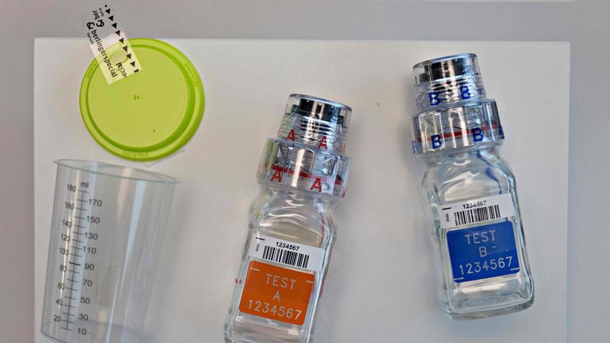
После сдачи пробы на сосуд наклеивается номер, который также выбирает сам спортсмен. После этого полученная биологическая проба делится на 2 равные части - пробы А и В, которые опечатываются, и им присваивается определенный код.

Slide 5
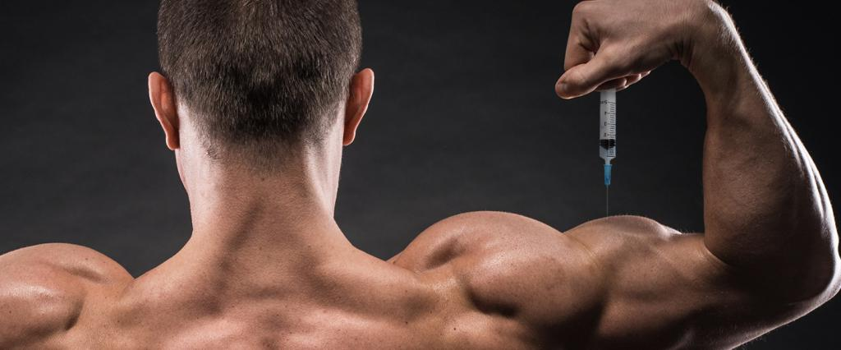
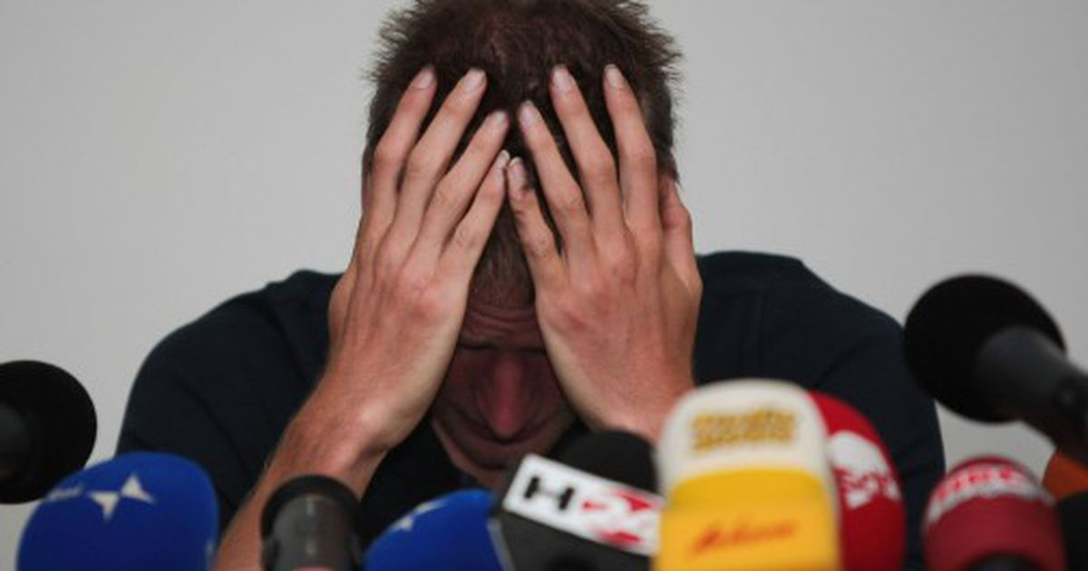
Отказ спортсмена от прохождения допинг-контроля или попытка фальсифицировать его результат рассматриваются как признание им факта применения допингов со всеми вытекающими отсюда последствиями. Фальсификация результатов допингового контроля заключается в различного рода манипуляциях, направленных на искажение его результатов.

Slide 6
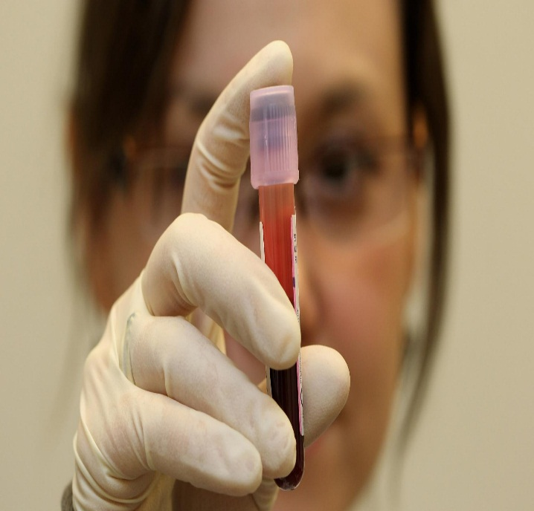
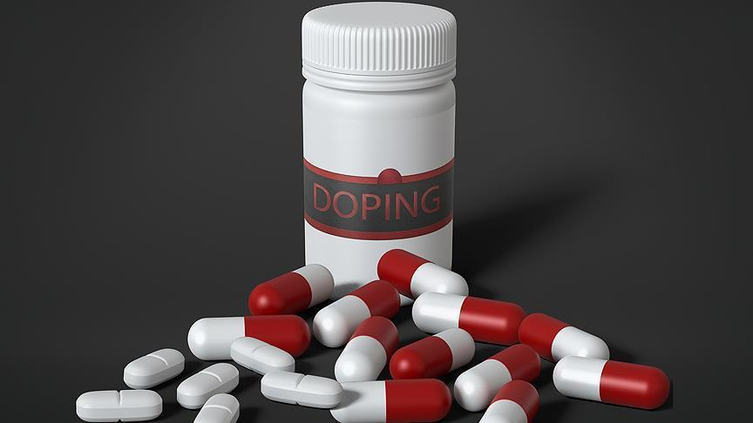
К запрещенным манипуляциям относят также специальные хирургические операции (например, подшивание под кожу ткани плаценты). Применяемые для определения допинга физико-химические методы анализа биологических проб мочи (хроматографические, масоспсктромстрические, радиоиммунные, иммуноферментные и др.) весьма чувствительны и включают компьютерную идентификацию допинговых препаратов и их производных.

Slide 7
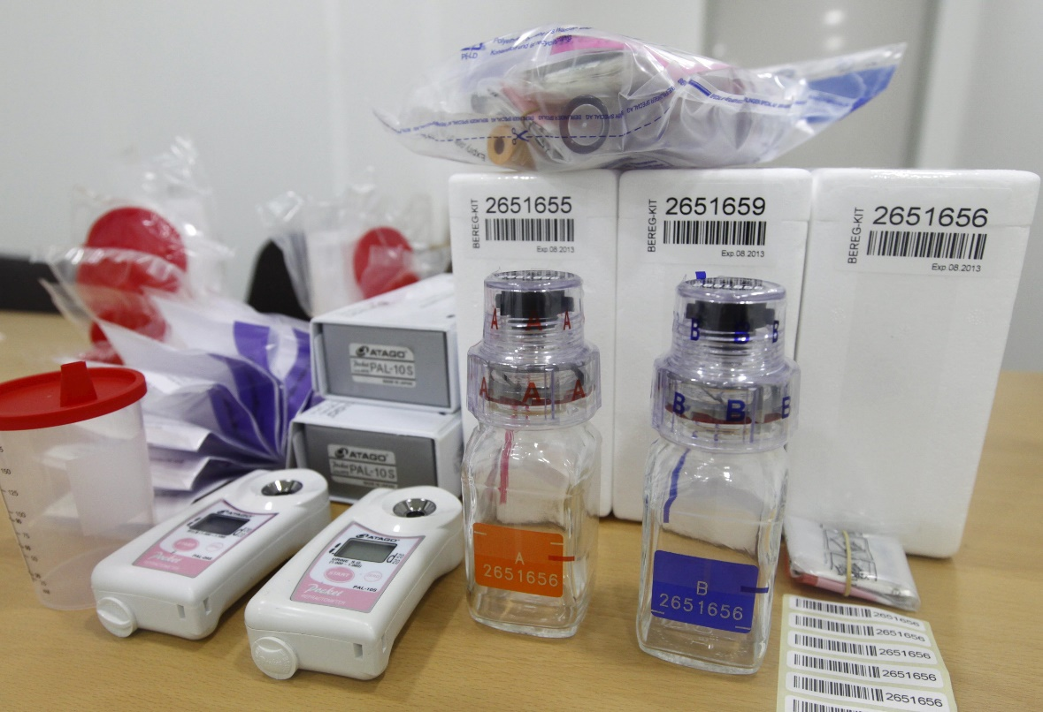
Процедура допингового контроля
1. Отбор спортсменов для тестирования
2. Уведомление спортсмена
3. Выбор емкости
4. Сдача пробы мочи
5. Комплект для хранения допинг-пробы
6. Присвоение номера пробе
7. Разделение пробы на образцы "А" и "В«
8. Проверка pH и удельной плотности мочи
9. Перечень принимаемых субстанций
10. Формуляр допингового контроля
11. Завершение проведения тестирования

Slide 8
СПАСИБО ЗА ВНИМАНИЕ!

